Slide 1



Slide 2
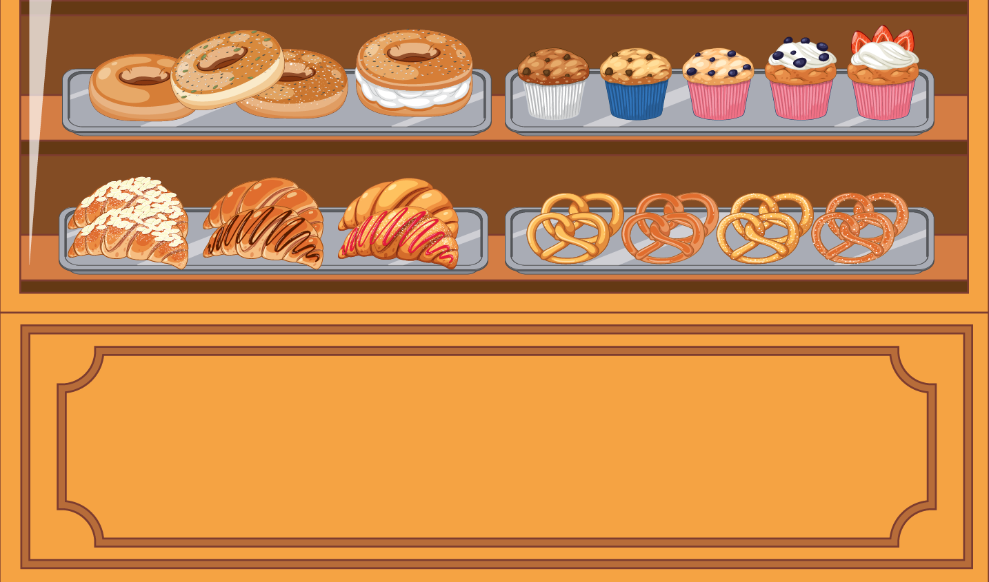


Slide 3
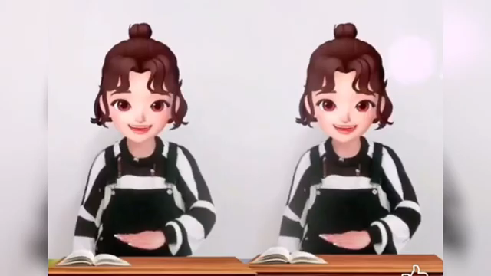

Slide 4
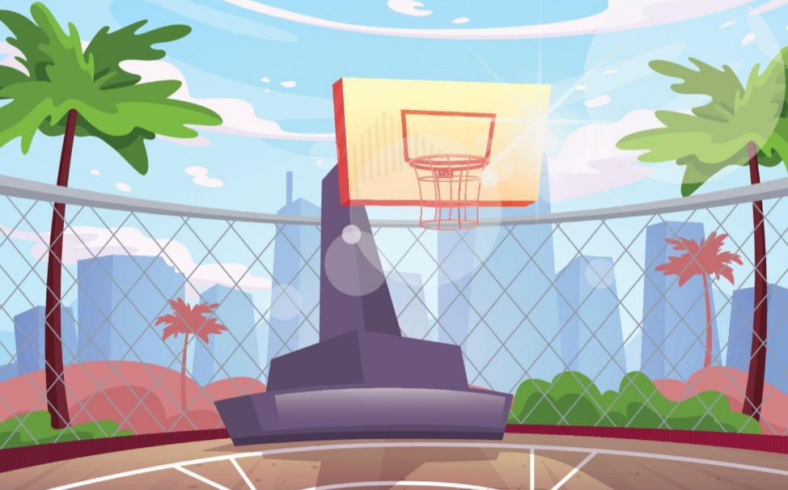
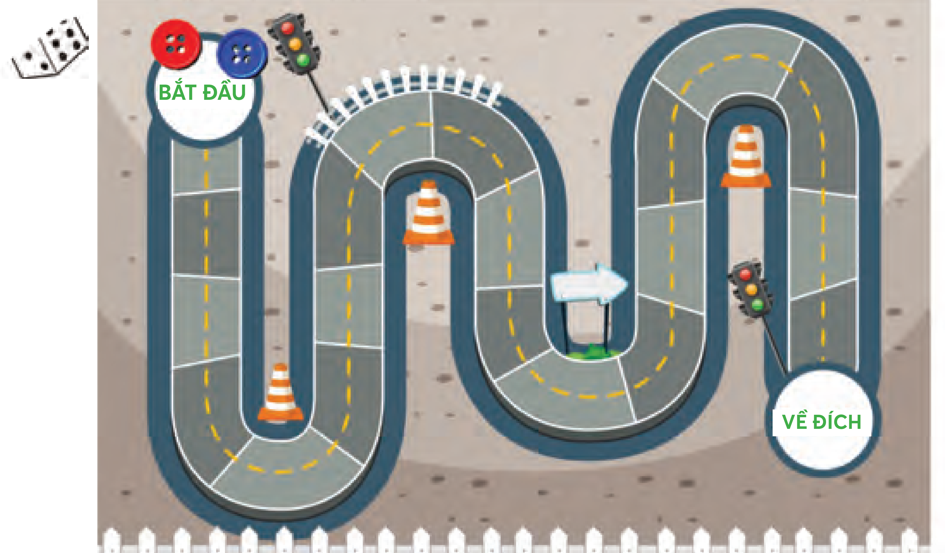
Trò chơi Ai về đích trước?
Dùng một con xúc xắc và hai vật nhỏ (ví dụ: cúc áo) làm xe đua màu xanh và màu đỏ.
Tung xúc xắc. Nếu xuất hiện mặt có số chấm là số chẵn thì xe màu xanh tiến một ô. Nếu xuất hiện mặt có số chấm là số lẻ thì xe màu đỏ tiến một ô.
Xe nào di chuyển đến ô về đích trước thì thắng cuộc.

Slide 5
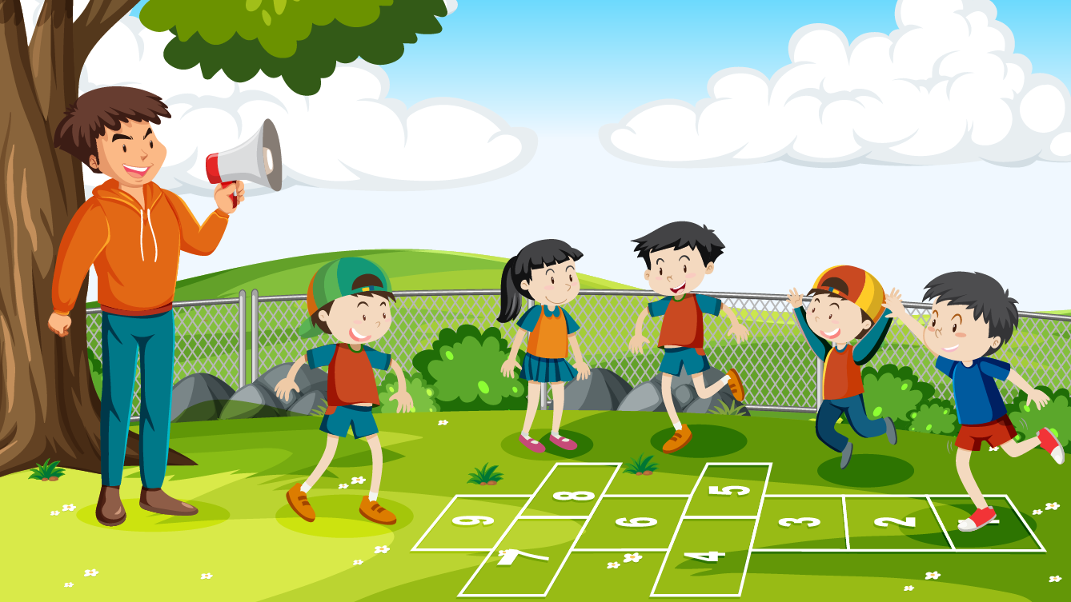

Slide 6



Slide 7
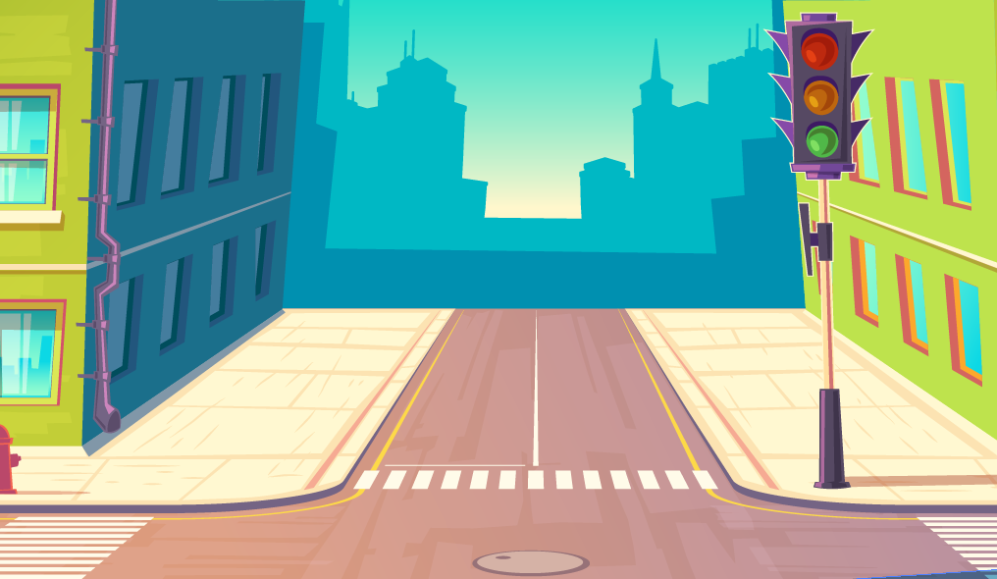
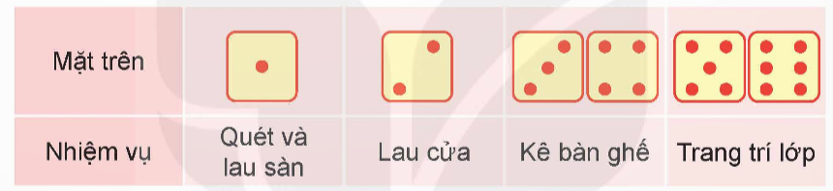
1
Cuối tuần này chúng mình sẽ tổ chức chương trình “Đổi cũ lấy mới” ngay tại phòng học của lớp. Hôm nay, cả lớp cần dọn dẹp và sắp xếp lại các đồ vật trong phòng học.
Áp dụng kiến thức đã học, Rô-bốt đề xuất dùng xúc xắc để chia nhóm phân công nhiệm vụ:
Mỗi bạn gieo xúc xắc 1 lần, nhận được xúc xắc với mặt trên có số chấm là bao nhiêu thì tham gia nhóm tương ứng.

Slide 8
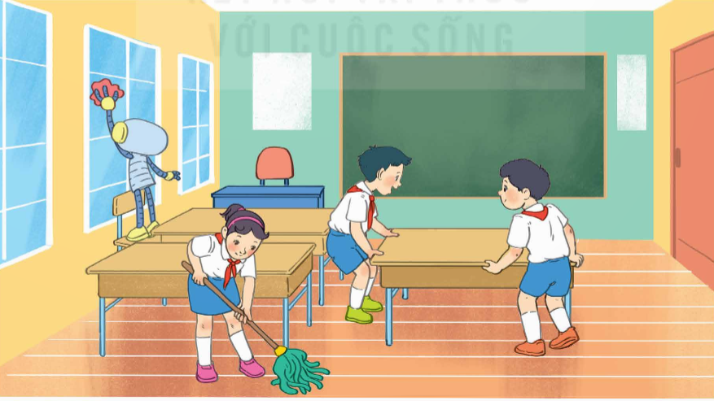
Mỗi bạn gieo xúc xắc 1 lần, nhận được xúc xắc với mặt trên có số chấm là bao nhiêu thì tham gia nhóm tương ứng.

Slide 9
Hãy thực hiện việc chia nhóm theo đề xuất và hoàn thành bảng dưới đây.
Nhóm | Quét và lau sàn | Lau cửa | Kê bàn ghế | Trang trí lớp
Số bạn | ? | ? | ? | ?
Dựa vào bảng số liệu, trả lời các câu hỏi.
a) Mỗi nhóm có bao nhiêu bạn? Nhóm nào có nhiều bạn nhất?
b) Viết tỉ số mô tả số lần lặp lại của khả năng “xuất hiện mặt 1 chấm” so với tổng số lần gieo xúc xắc.

Slide 10
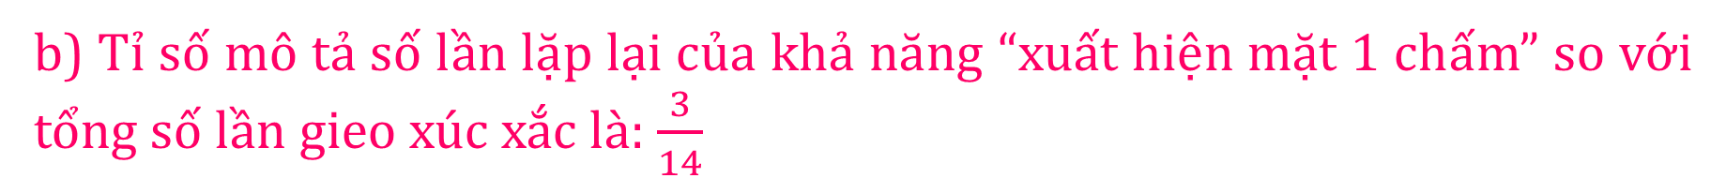
Ví dụ:
Nhóm | Quét và lau sàn | Lau cửa | Kê bàn ghế | Trang trí lớp
Số bạn | 6 | 5 | 8 | 9
a) Nhóm quét và lau sàn có 6 bạn, nhóm lau cửa có 5 bạn, nhóm kê bàn ghế có 9 bạn, nhóm trang trí lớp có 8 bạn.
Nhóm trang trí lớp có nhiều bạn nhất.
b) Tỉ số mô tả số lần lặp lại của khả năng “xuất hiện mặt 1 chấm” so với tổng số lần gieo xúc xắc là: $\frac{3}{14}$

Slide 11
2
Dự án “Đổi đồ cũ lấy cây xanh".
Theo kế hoạch, lớp sẽ tiếp nhận quần áo mùa hè để tặng cho các bạn cùng độ tuổi và những quyển lịch cũ để tái sử dụng làm sách chữ nổi cho người khiếm thị.
Dự án sẽ đổi quần áo và lịch để lấy các chậu cây giống như sau:
Đồ vật | 2 chiếc áo | 1 chiếc quần dài | 2 quyển lịch
Cây | 1 cây cà chua | 1 cây chà là | 1 cây bơ

Slide 12
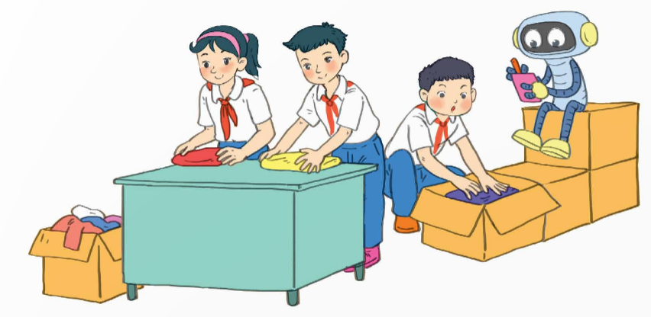
Trước hết, hãy phân loại những đồ vật do các thành viên trong lớp mình tự quyên góp và tính số cây mà các bạn đổi được nhé. Đừng quên ghi lại kết quả vào bảng dưới đây.
Đồ vật | Áo | Quần dài | Lịch
Số lượng đồ vật quyên góp được | ? | ? | ?

Slide 13
Dựa vào bảng số liệu, hãy cho biết chúng mình quyên góp được bao nhiêu đồ vật mỗi loại và tính toán số cây cà chua, chà là, bơ để đổi cho các bạn trong lớp nhé!
Chúng mình đừng quên bọc gói các đồ vật đó và nhờ thầy cô, bố mẹ chuyển giúp đến những người cần nhé!

Slide 14
Ví dụ:
Đồ vật | Áo | Quần dài | Lịch
Số lượng đồ vật quyên góp được | 24 | 10 | 12
Lớp quên góp được 24 chiếc áo; 10 chiếc quần dài; 12 quyển lịch.
Số cây cà chua đã đổi là: 24 : 2 = 12 (cây)
Số cây chà là đã đổi là: 10 : 1 = 10 (cây)
Số cây bơ đã đổi là: 12 : 2 = 6 (cây)

Slide 15



